Slide 1

Mondi Štětí
Od dřeva po finální výrobky

Slide 2
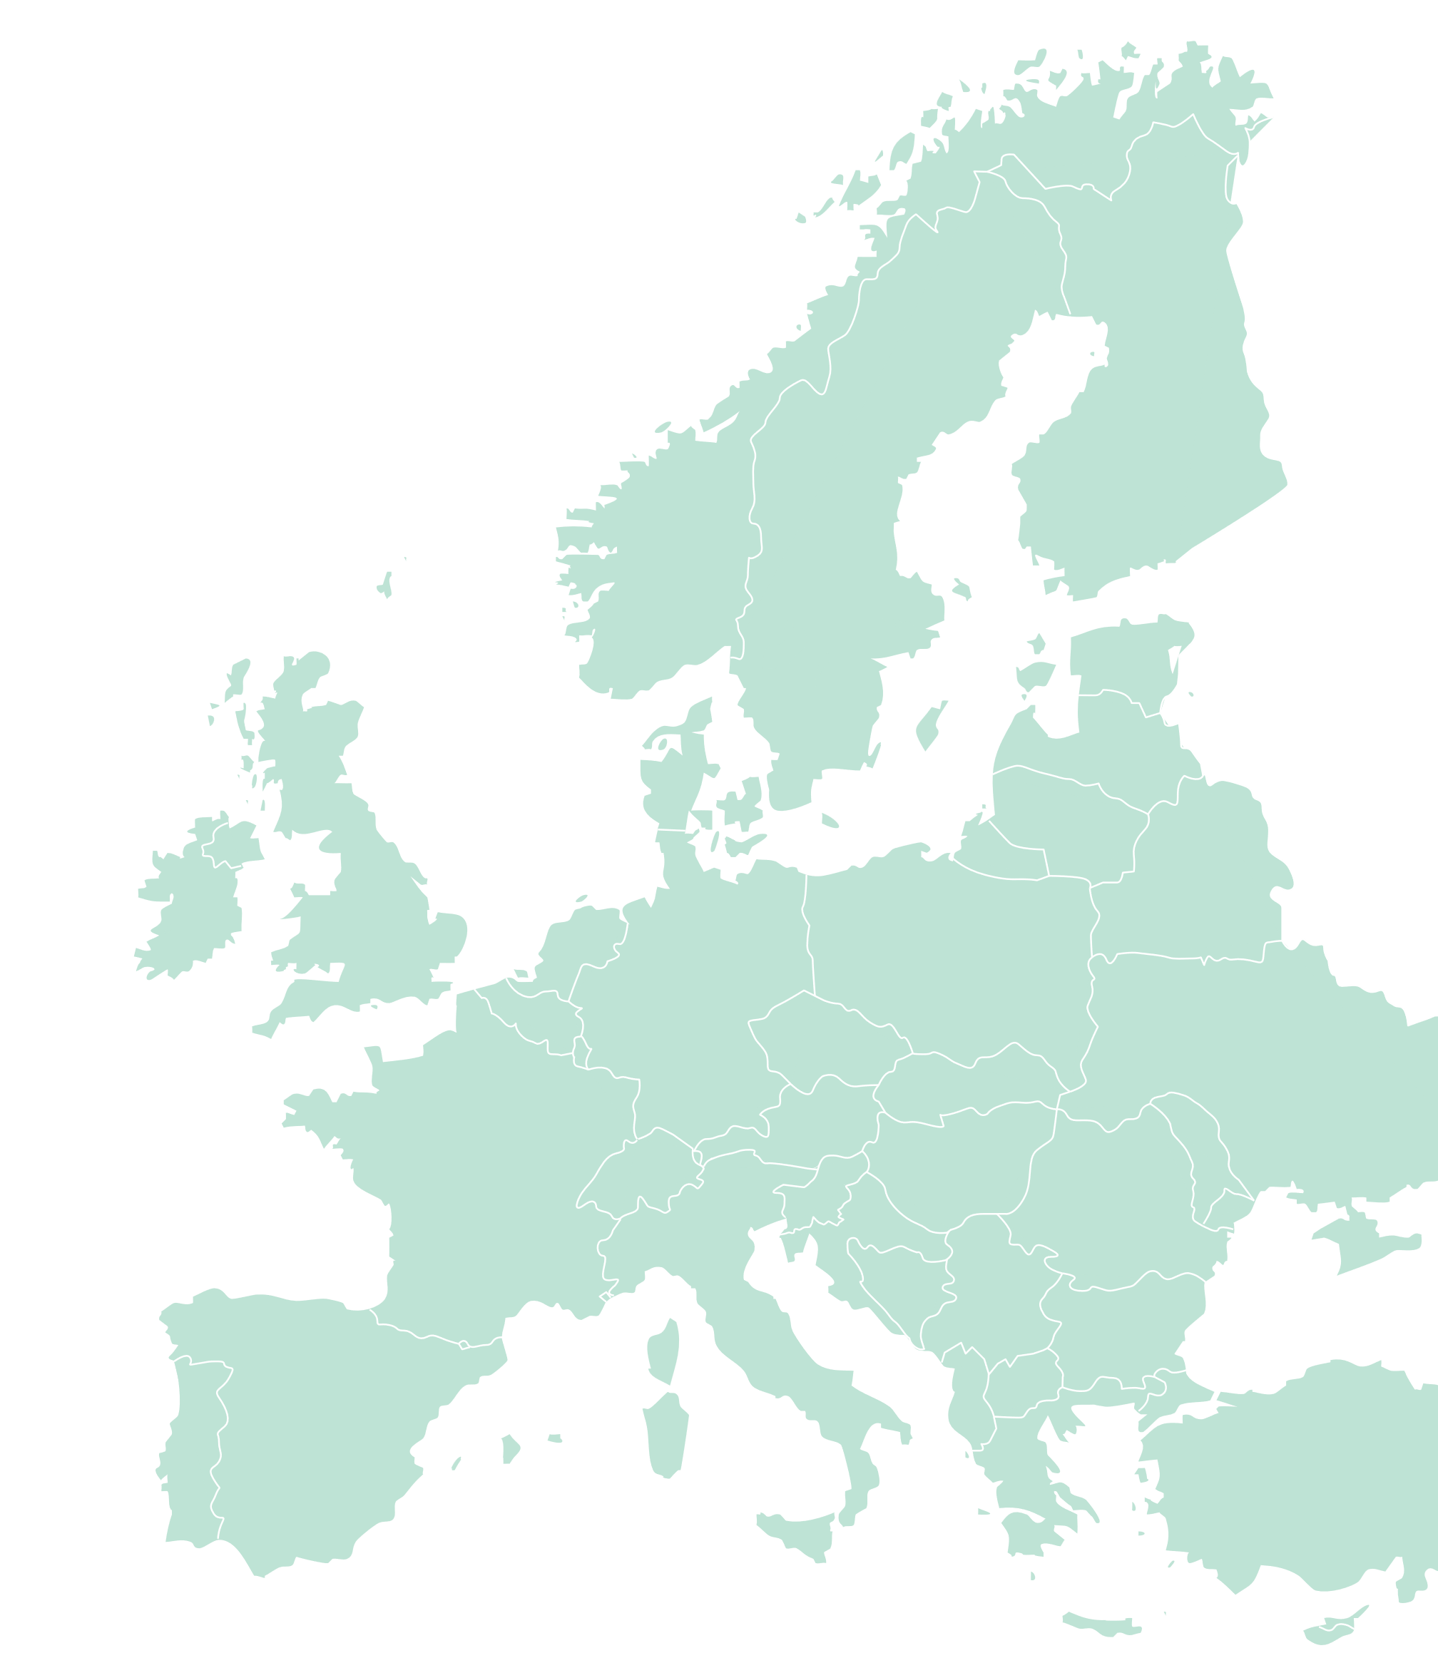
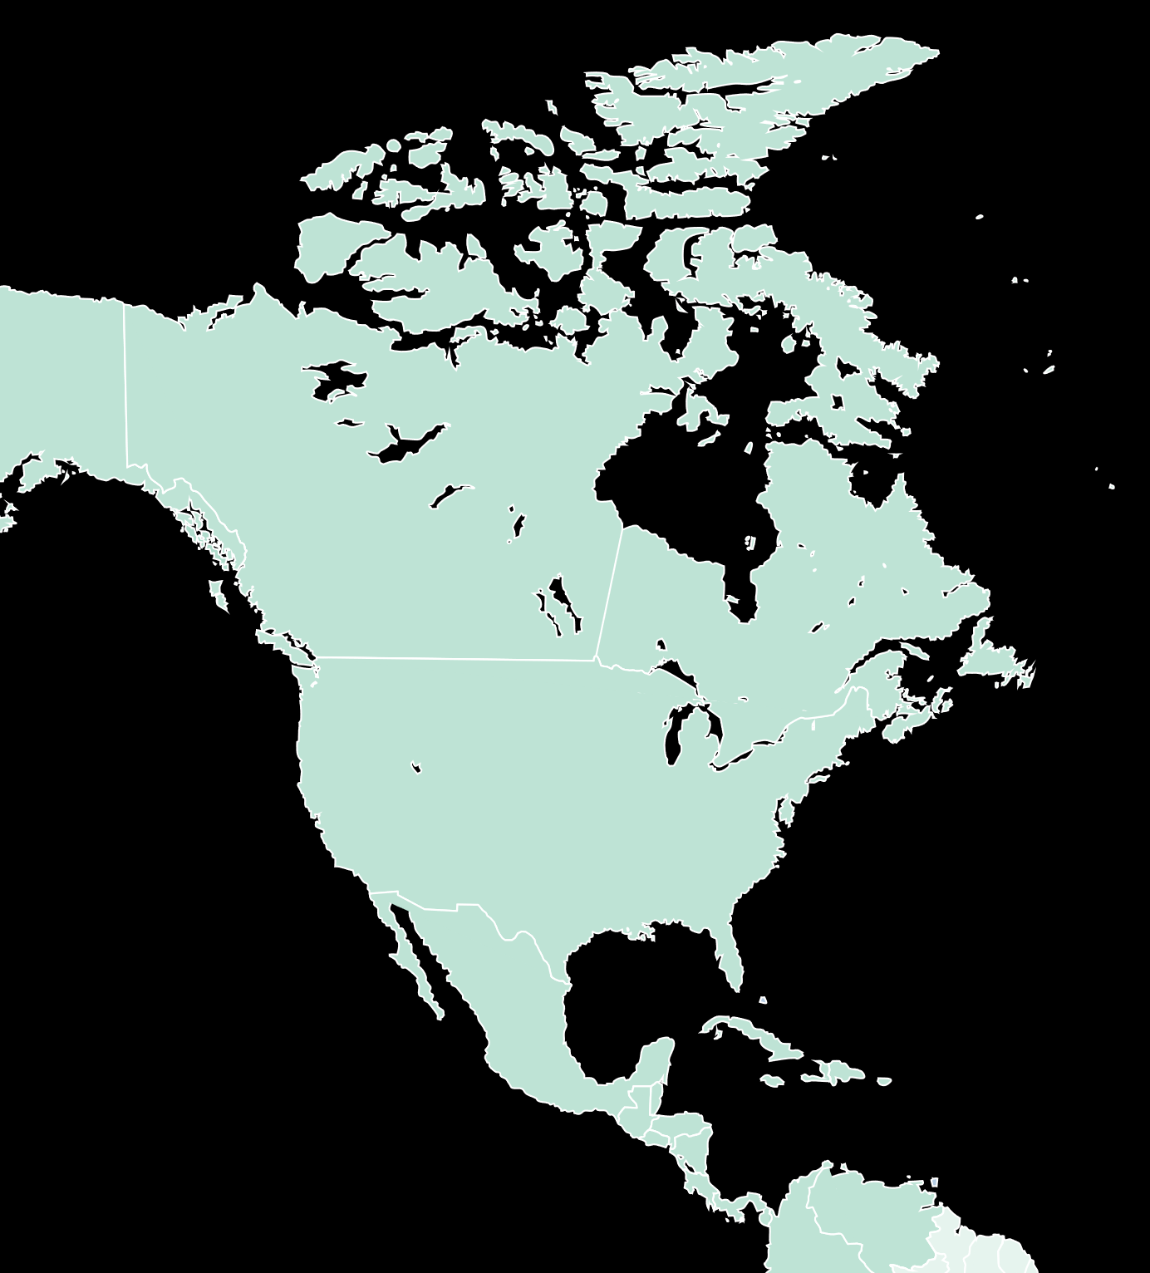
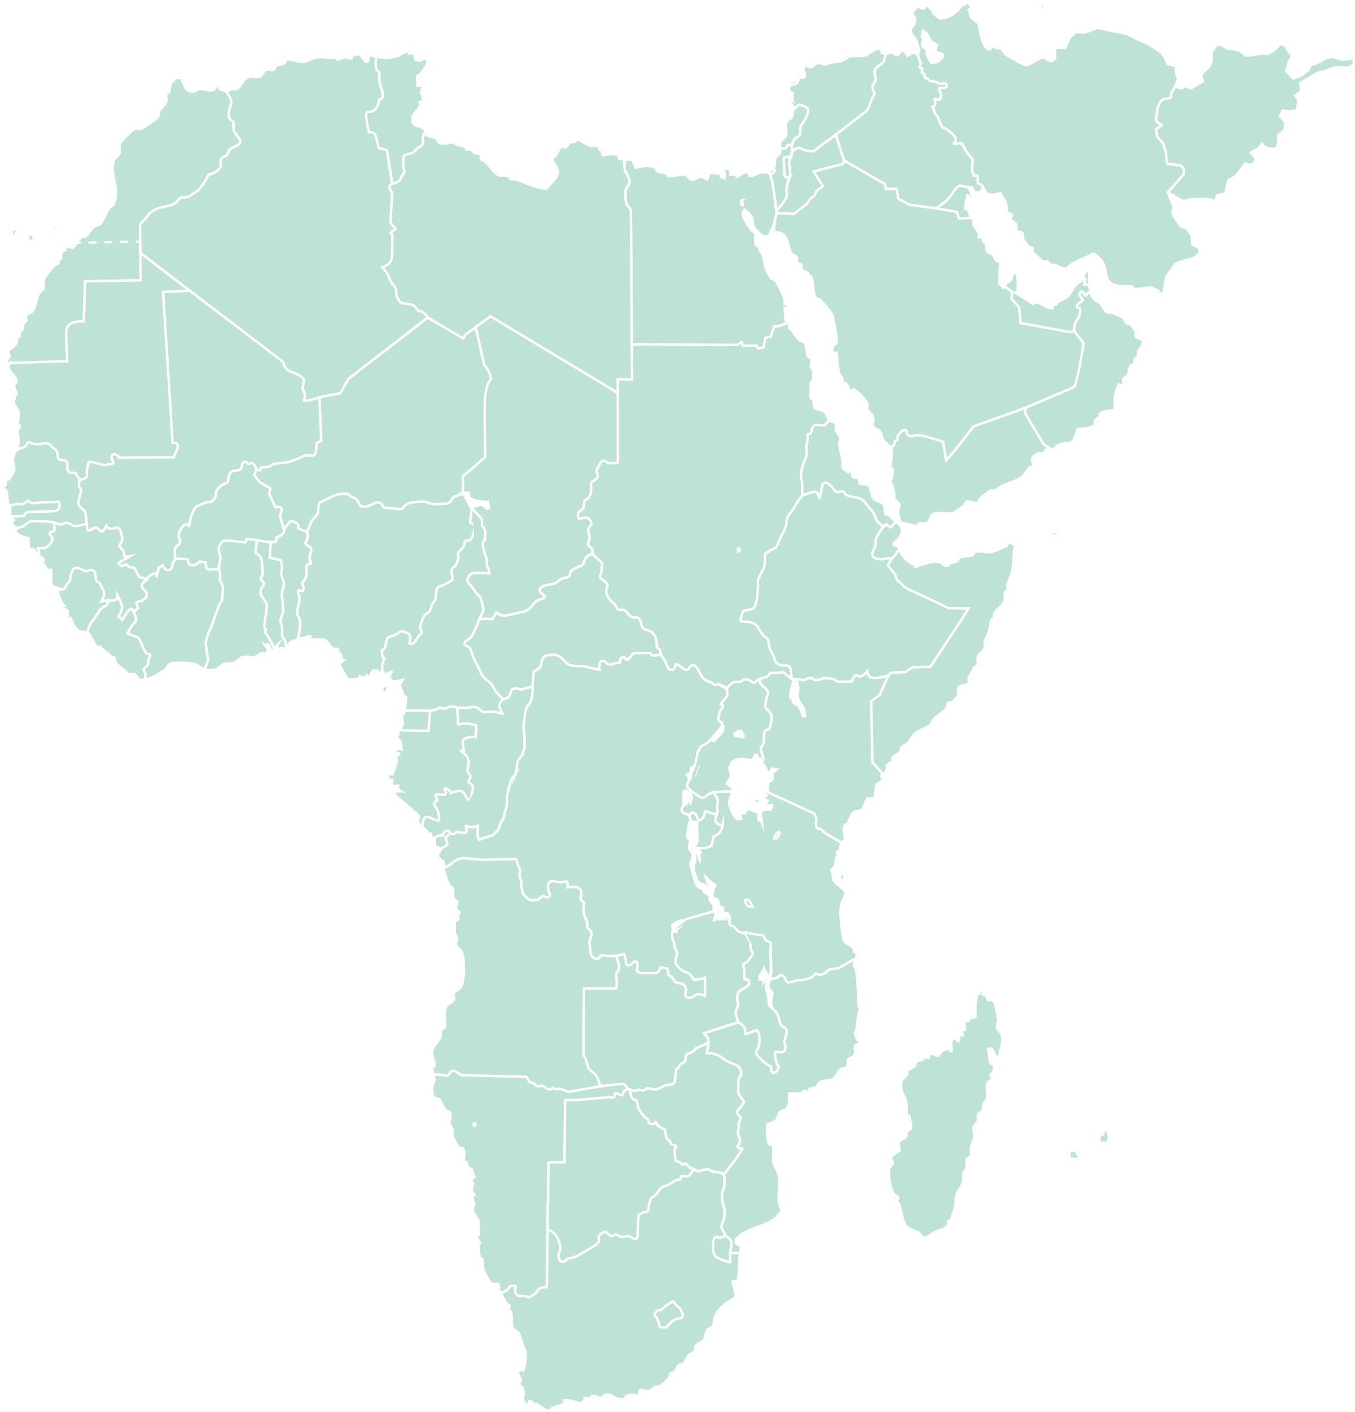
Světový leader ve výrobě papíru a obalových materiálů
Světový leader ve výrobě papíru a obalových materiálů
Europe
North and South America
Africa and Middle East
Production sites
Austria
Belgium
Bulgaria
Czech Republic
Finland
France
Germany
Hungary
Italy
Netherlands
Poland
Serbia
Slovakia
Spain
Sweden
Türkiye
Ukraine
Group offices
London
Vienna
Production sites
Canada
Colombia
Mexico
USA
Production sites
Côte d’Ivoire | Lebanon
Egypt | Morocco
Iraq | Oman
Jordon | South Africa
Production sites | Corrugated Packaging | Flexible Packaging | Uncoated Fine Paper
Mill | 6 | 6 | 5
Converting plant | 18 | 67 | /
Působíme ve 100 závodech ve více než 30 zemích světa
Zaměstnáváme celosvětově 22 000 lidí

Slide 3

Mondi Štětí - největší papírna v Čechách

Slide 4


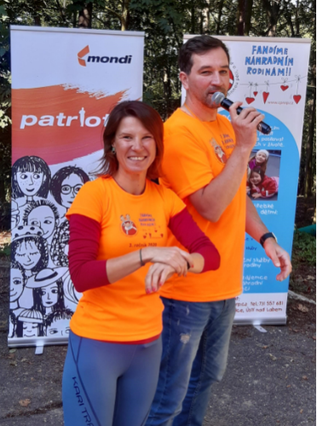
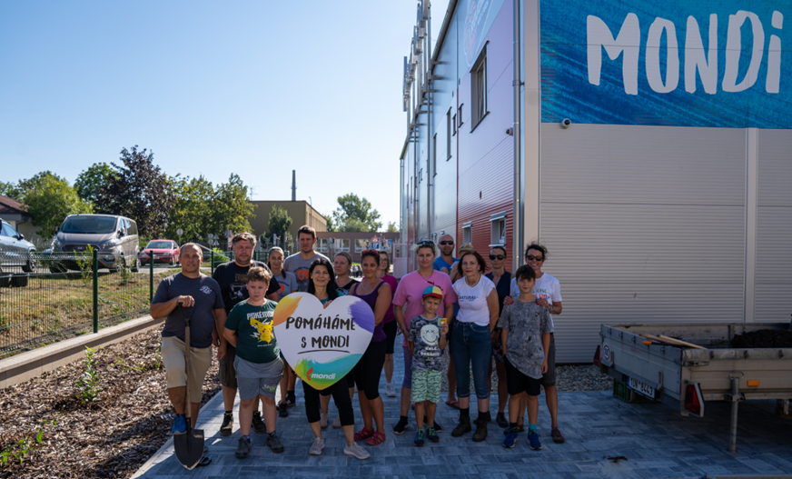
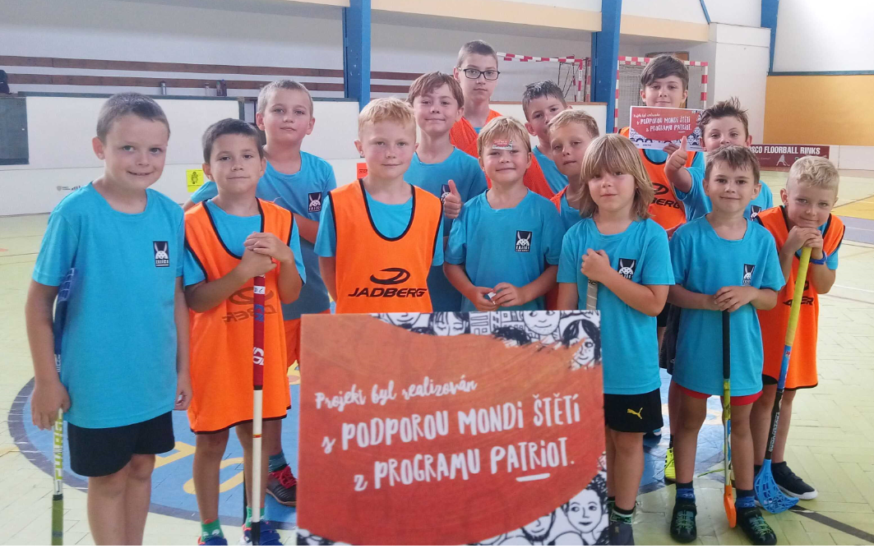

Společenská odpovědnost
Program Patriot
Memorandum s městem Štětí
Dobrovolnictví
Ekodny

Slide 5
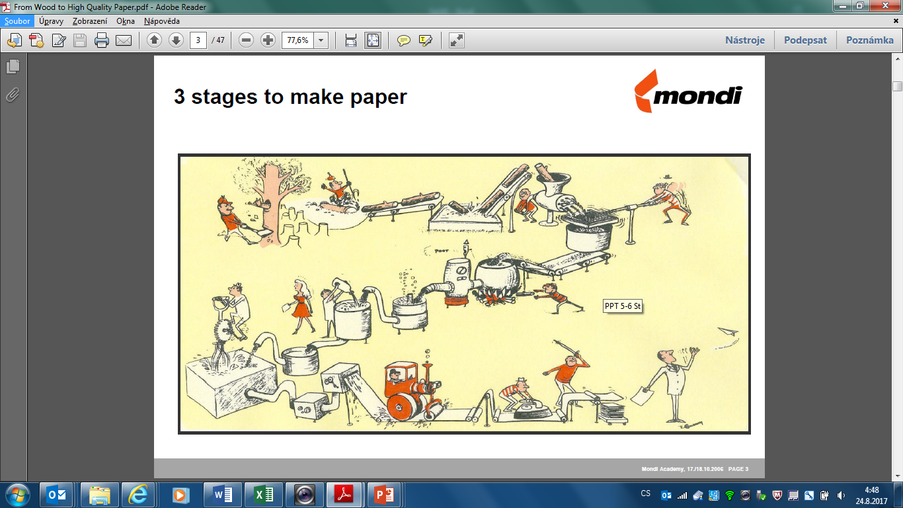

Od dřeva po finální výrobky

Slide 6
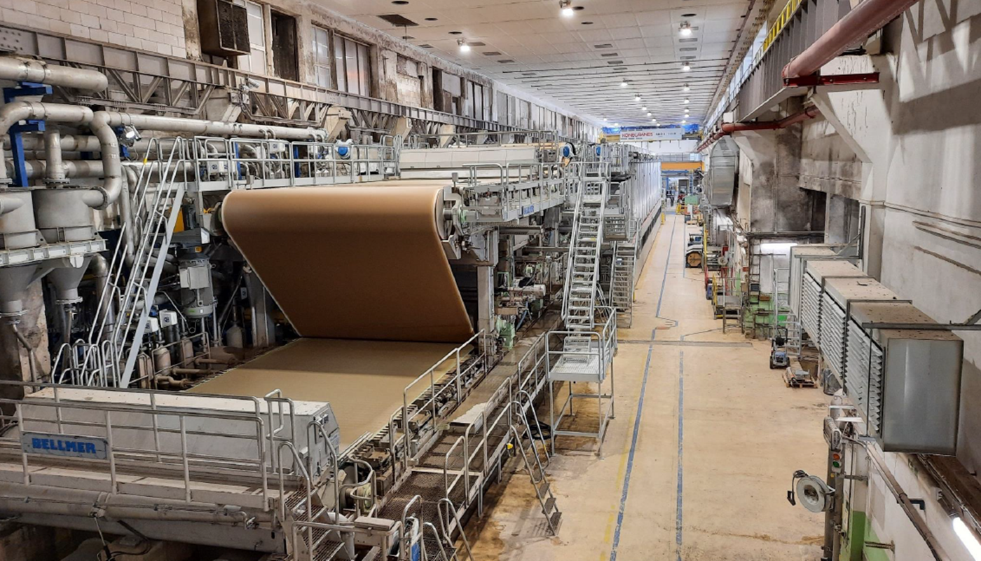
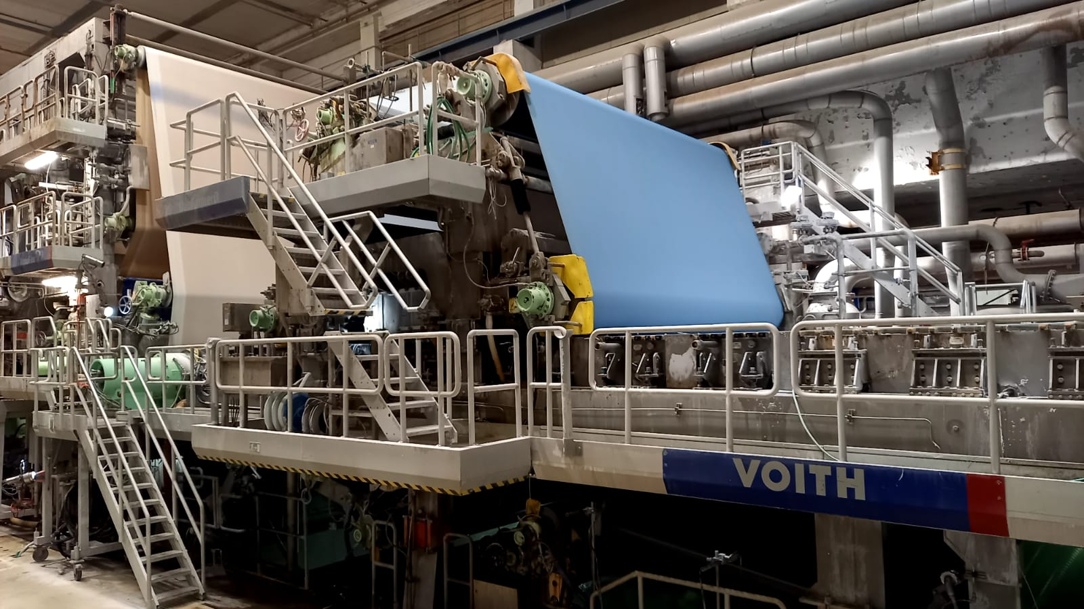
Papírenský stroj

Slide 7
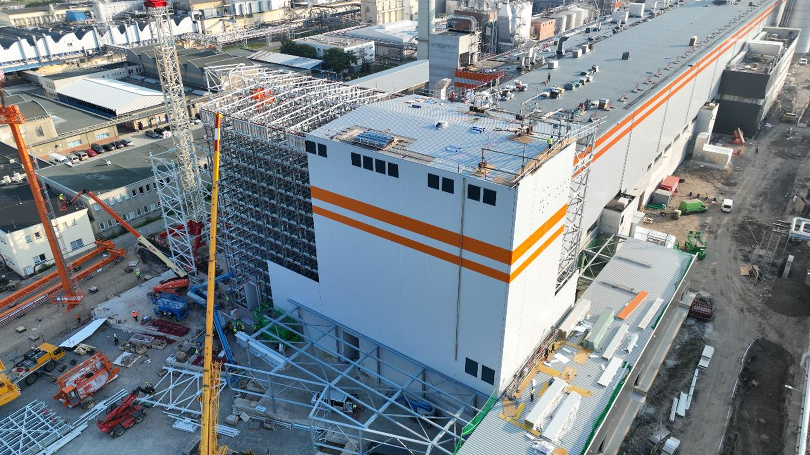
PS 10

Slide 8
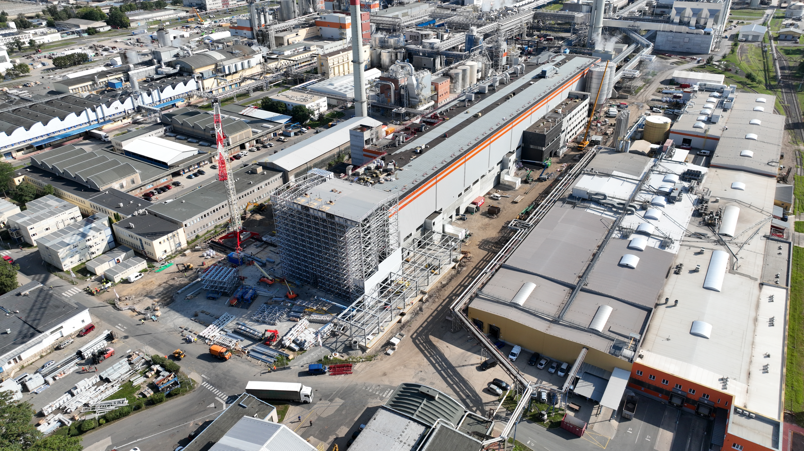
PS 10

Slide 9
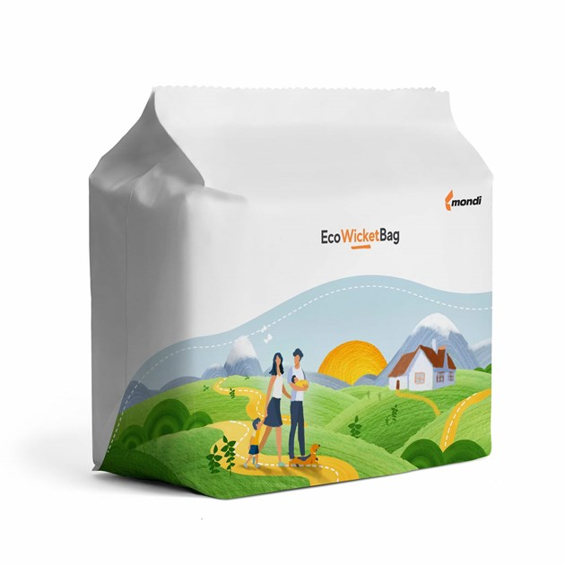
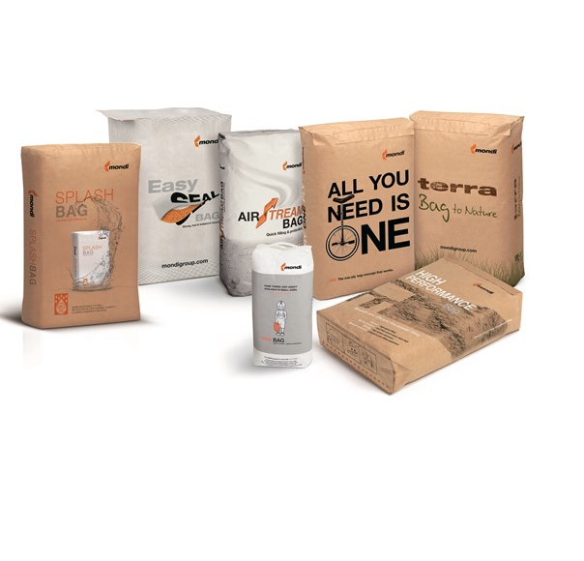
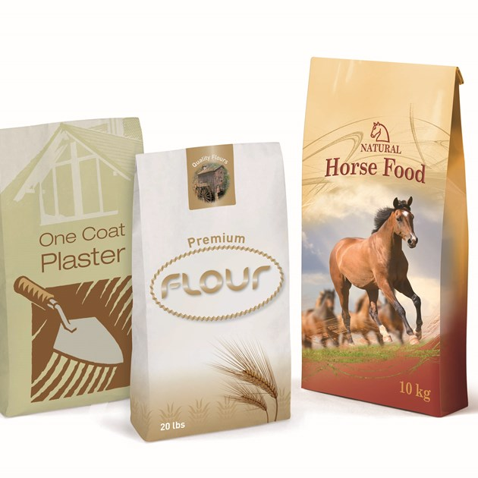
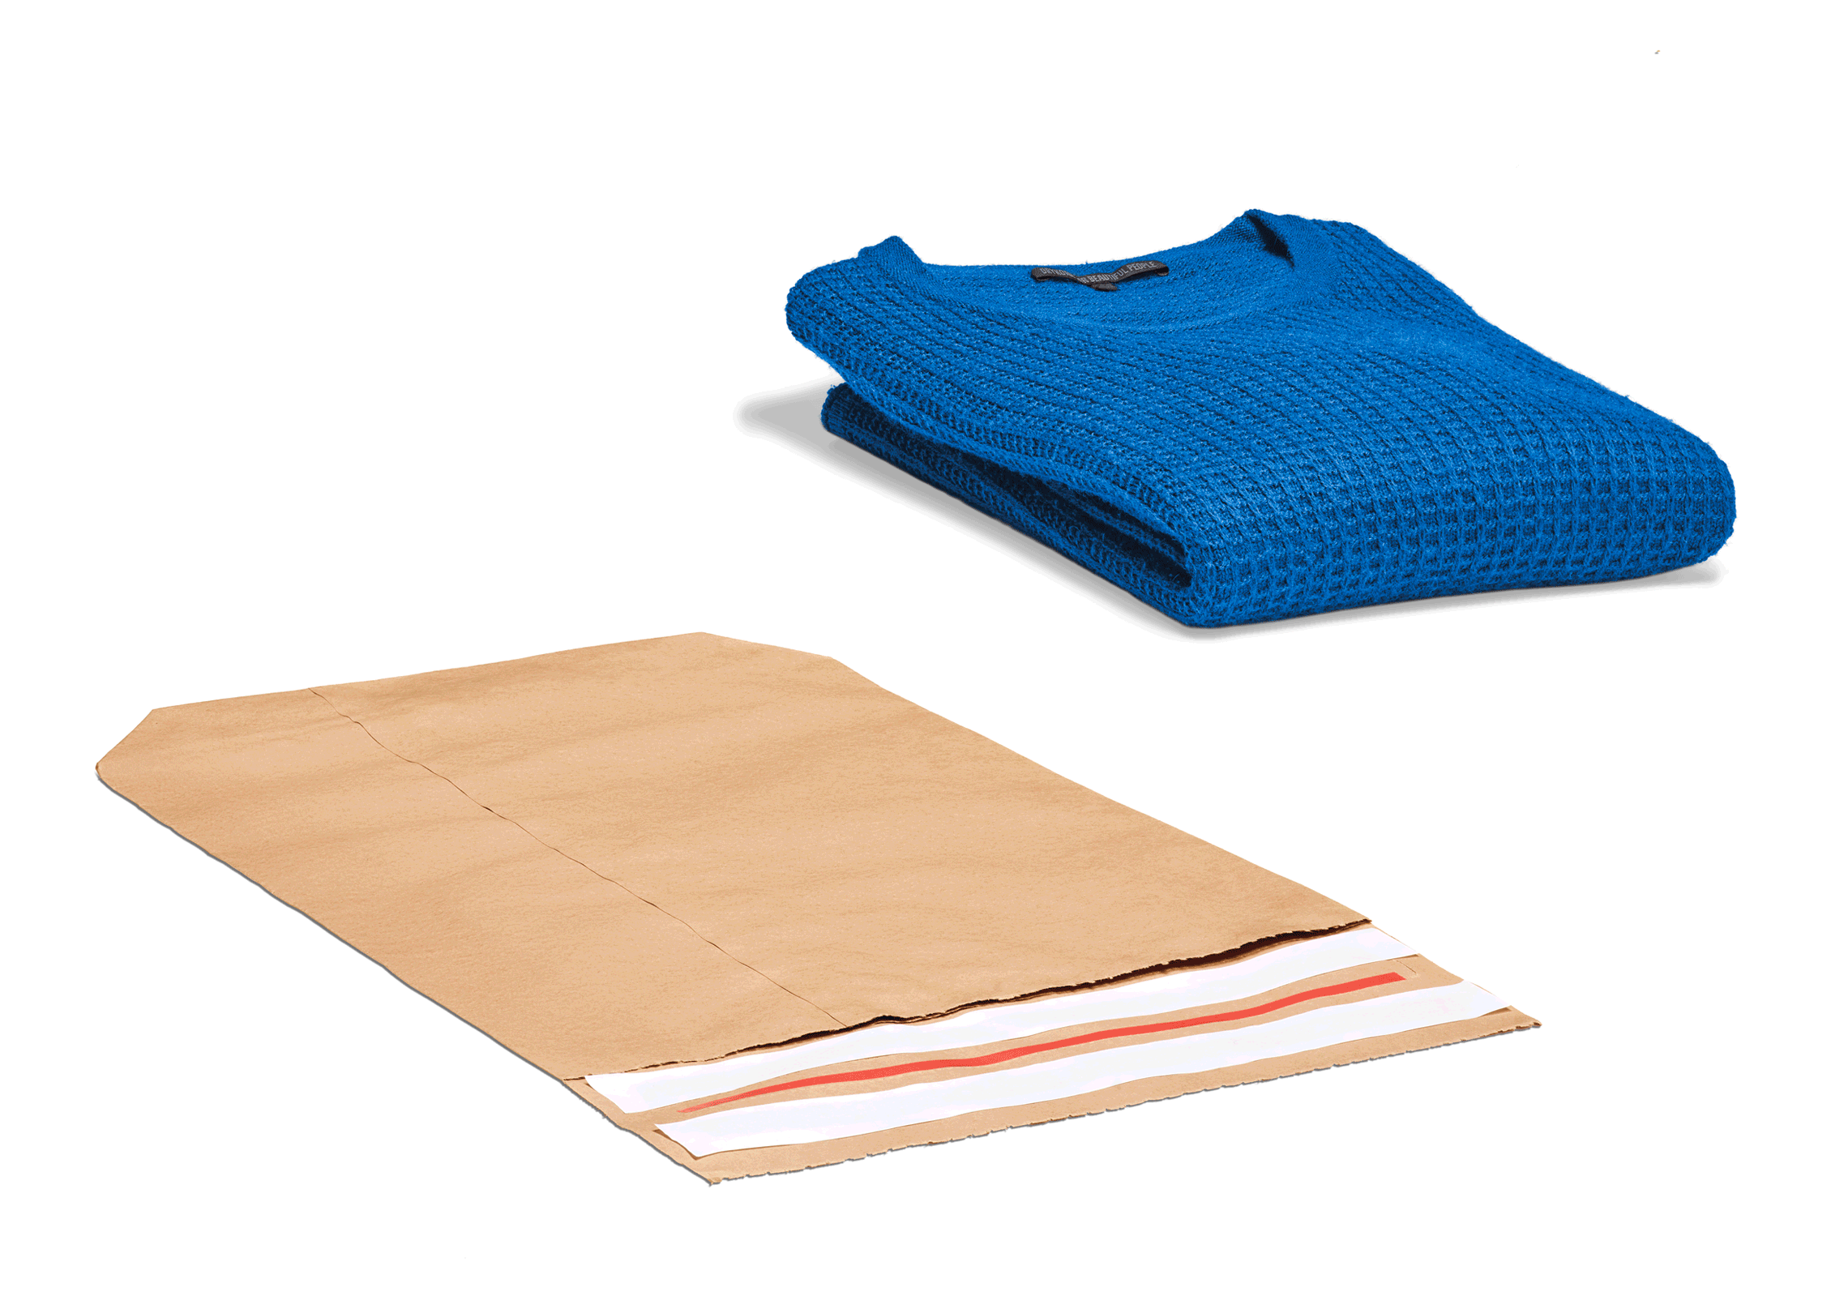
Výrobky Mondi Štětí
V Mondi Štětí je dohromady 5 papírenských strojů a jeden stroj na výrobu tržní buničiny.
Výrobky z Mondi Štětí se dělí na tři základní kategorie :
  Pytlové papíry
  Speciální papíry
  Tržní buničina
Nejvyšší objem výrobků v Mondi Štětí spadá do skupiny Pytlových papírů.
Výroba pytlových papírů v Mondi Štětí je možná díky vysoké kvalitě dlouhovláknité buničiny z integrované celulózky.
Vyrábí se zde jak hnědé (PS5) tak bílé (PS7) pytlové papíry.
Sack Kraft Paper – Pytlové papíry

Slide 10
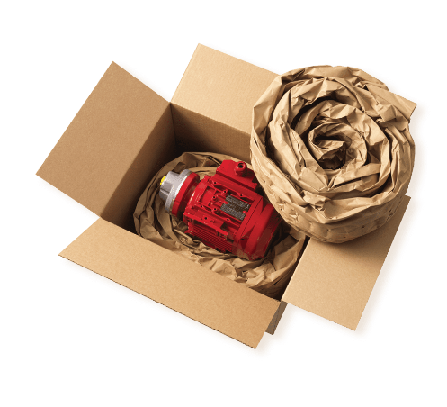
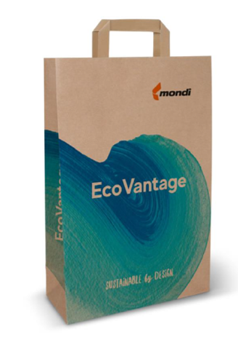
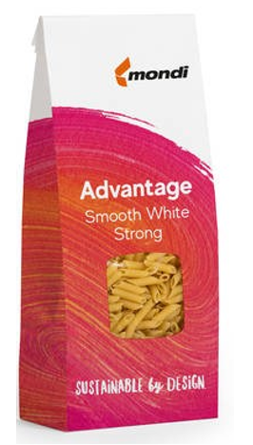
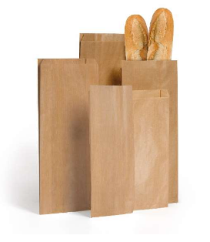
Výrobky Mondi Štětí
Speciality Kraft Paper – Speciální papíry
  PS1 – Speciální papíry (EcoVantage) s obsahem recyklovaného vlákna.
  PS3 – Hnědý MG papír vyráběný z integrovaného dlouhého vlákna.
  PS6 – Bílý MG papír vyráběný z integrovaného vlákna a tržní buničiny.
  PS7 – Speciální bílé papíry vyznačující se vysokou pevností a skvělou potiskovatelností.
Market pulp – Tržní buničina
Tržní buničina je v Mondi Štětí vyráběna na Sušícím stroji.
Od papíru se liší tím, že se jedná o meziprodukt využívaný hlavně neintegrovanými papírnami jako zdroj celulózového vlákna pro jejich papírenskou výrobu.
Buničina se na rozdíl od papíru prodává v balících.

Slide 11
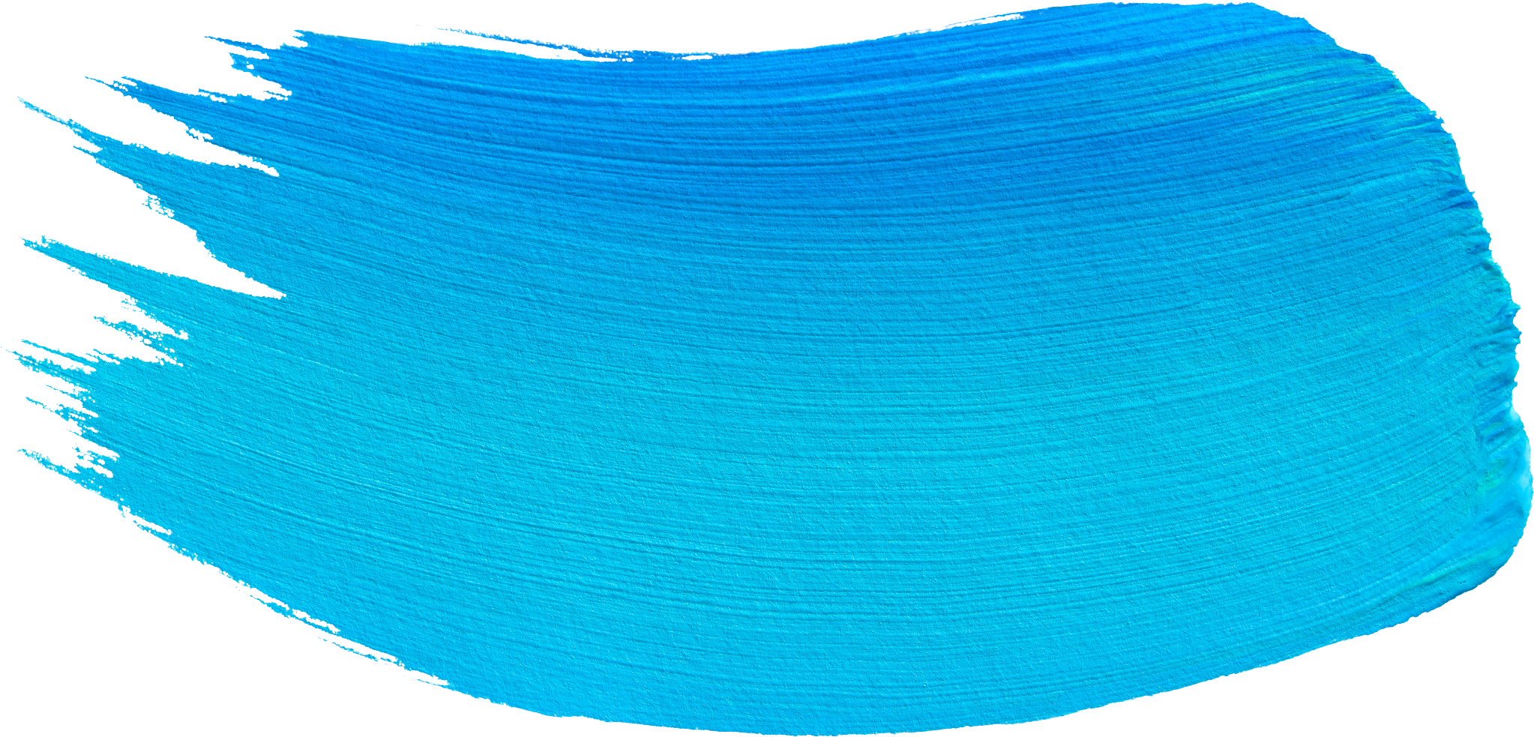
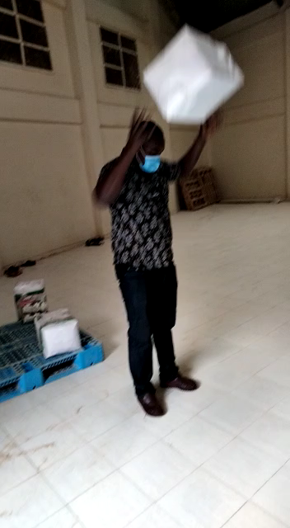

Balicí pytel
Cukr / Mouka multipack balení
Vyrobeno z Advantage Smooth White Strong 120gsm
Udržitelná alternativa k plastovému obalu vícenásobného balení cukru/mouky
Funguje v Africe
Výhody vysoké pevnosti a dostatečné roztažnosti našeho papíru
Používá se v potištěné i nepotištěné verzi
Notes:
PS1 – EcoVantage Kraft Pro – Nejvyšší podíl primárního vlákna, nejvyšší pevnosti, vhodné pro odnosné tašky s vysokou nosností, existuje varianta uprava i pro eCommerce
Kraft Classic – Mix recyklovaného a primárního vlákna, udržitelný výrobek – dodáváme přesně tolik vlákna aby cyklus mohl pokračovat, OK pevnosti ale nižší než Pro, dostupné varianty i pro eCommerce
Ligh Fashion – Plně recyklovaný výrobek, nižší pevnosti, vhodný především pro tašky na oblečení, popř boty atp. existuje varianta uprava i pro eCommerce
PS3 – Bohemia MG Bohemia MG – Standardní hnědé MG, kvalita zaměřená na pevnost, díky využití 100% integrovaného softwoodového vlákna. Papír vhodný primárně pro použití na papírové sáčky. Není určený pro náročné coatovací aplikace.
PS6 – White MG Adv. MG White High Gloss – Standardní bílé MG, kvalita zaměřená na pevnost a základní potiskovatelnost, mírně kalandrovaný výrobek. Vhodné použití sáčky na pečivo a základní tiskové aplikace
Adv. MG White Flex Plus – Bílé MG, kvalita zaměřená na vyvážený poměr dobré pevnosti, potiskovatelnosti, s možností nenáročných coatování/laminací. Vhodné použití sáčky na pečivo s požadavkem na kvalitnější potisk, popř. základní lamináty (papír+hliník).
Adv. MG White Flex C – Bílé MG, kvalita zaměřena na výbornou potiskovatelnost a použití pro náročnější laminace. Vhodné využití jsou lamináty, coatování a náročné tiskové aplikace (v obalech).
Adv. MG White Flex RB a Adv. MG White Flex CoteRB – Speciální bílé papíry, zaměřené na coatovací a tiskové aplikace. Flex RB využití na Release Liner, CoteRB taky + bariérové papíry.
PS7 Adv. Smooth White Gloss/Strong – Výrobky s vysokou pevností a lepší/horší potiskovatelností. Vhodné pro obaly na cukr, mouku, těstoviny, rýži.
Adv. Kraft White/SE- Pytlové papíry, vhodné na výrobu pytlů
PS5 Adv. Kraft / Adv. MF Kraft - Hnědý pytlový papír vhodný na výrobu pytlů. Hnědý MF papír vhodný pro eCommerce, popř odnosné tašky s nejvyšší možnou nosností.

Slide 12
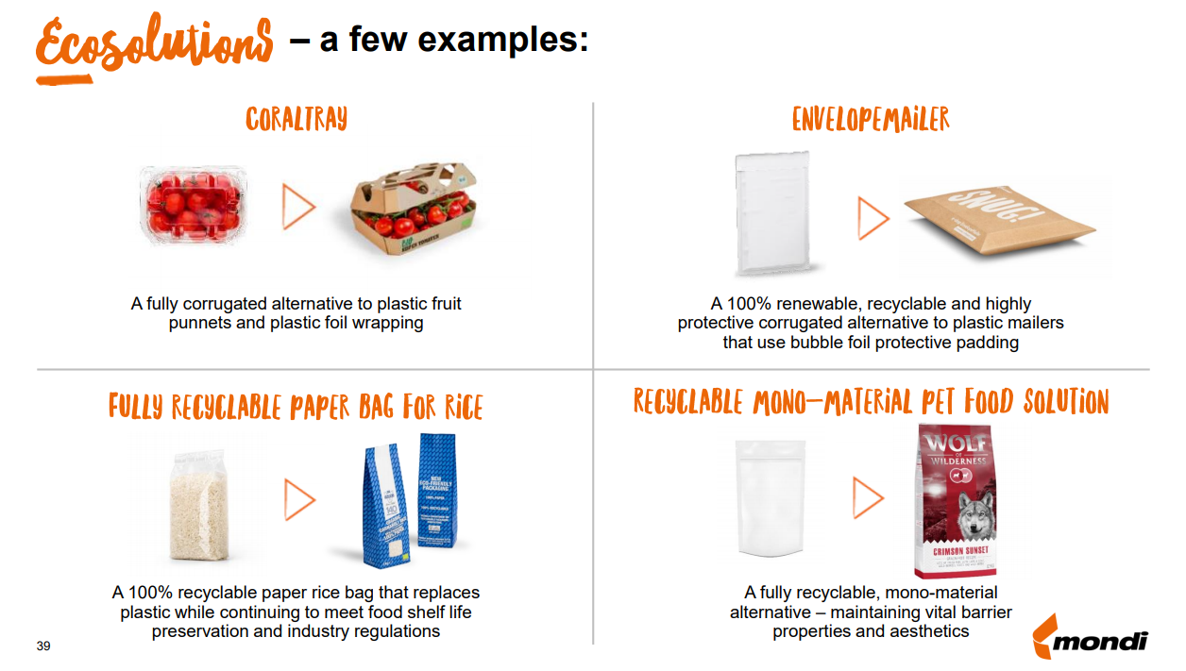
Notes:
PS1 – EcoVantage Kraft Pro – Nejvyšší podíl primárního vlákna, nejvyšší pevnosti, vhodné pro odnosné tašky s vysokou nosností, existuje varianta uprava i pro eCommerce
Kraft Classic – Mix recyklovaného a primárního vlákna, udržitelný výrobek – dodáváme přesně tolik vlákna aby cyklus mohl pokračovat, OK pevnosti ale nižší než Pro, dostupné varianty i pro eCommerce
Ligh Fashion – Plně recyklovaný výrobek, nižší pevnosti, vhodný především pro tašky na oblečení, popř boty atp. existuje varianta uprava i pro eCommerce
PS3 – Bohemia MG Bohemia MG – Standardní hnědé MG, kvalita zaměřená na pevnost, díky využití 100% integrovaného softwoodového vlákna. Papír vhodný primárně pro použití na papírové sáčky. Není určený pro náročné coatovací aplikace.
PS6 – White MG Adv. MG White High Gloss – Standardní bílé MG, kvalita zaměřená na pevnost a základní potiskovatelnost, mírně kalandrovaný výrobek. Vhodné použití sáčky na pečivo a základní tiskové aplikace
Adv. MG White Flex Plus – Bílé MG, kvalita zaměřená na vyvážený poměr dobré pevnosti, potiskovatelnosti, s možností nenáročných coatování/laminací. Vhodné použití sáčky na pečivo s požadavkem na kvalitnější potisk, popř. základní lamináty (papír+hliník).
Adv. MG White Flex C – Bílé MG, kvalita zaměřena na výbornou potiskovatelnost a použití pro náročnější laminace. Vhodné využití jsou lamináty, coatování a náročné tiskové aplikace (v obalech).
Adv. MG White Flex RB a Adv. MG White Flex CoteRB – Speciální bílé papíry, zaměřené na coatovací a tiskové aplikace. Flex RB využití na Release Liner, CoteRB taky + bariérové papíry.
PS7 Adv. Smooth White Gloss/Strong – Výrobky s vysokou pevností a lepší/horší potiskovatelností. Vhodné pro obaly na cukr, mouku, těstoviny, rýži.
Adv. Kraft White/SE- Pytlové papíry, vhodné na výrobu pytlů
PS5 Adv. Kraft / Adv. MF Kraft - Hnědý pytlový papír vhodný na výrobu pytlů. Hnědý MF papír vhodný pro eCommerce, popř odnosné tašky s nejvyšší možnou nosností.

Slide 13
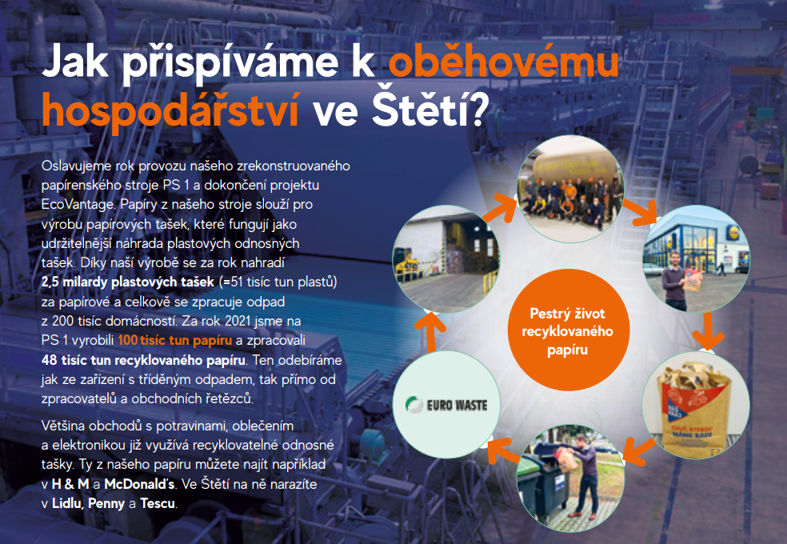

Slide 14


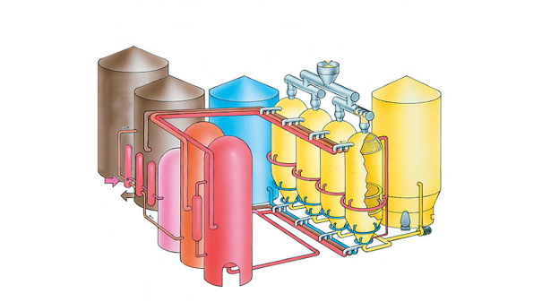




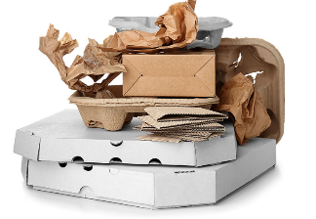

Základní procesy v Mondi Štětí
Výroba papíru a celulózy
0,25t vody
1t dřeva 0,50t celulózy
0,25t ligninu
Výroba papíru
Papír
Zákazník
Finální
zákazník
Les
Dřevo
Celulózka
Celulóza
Biomasa, louh
Energie
Odpadní papír
Sběr papíru

Slide 15

Děkuji za pozornost!

